Slide 1
第11章 继承和多态
计算机科学与工程学院计科系 刘恒洋
liuhengyang@cqut.edu.cn

Slide 2
目标
继承
Object类
多态和动态绑定
对象转换和instanceof运算符
ArrayList类
protected和final修饰符

Slide 3
继承
类的封装：类的实现细节被封装起来并对用户隐藏。
类的抽象：将类的实现和类的使用分离开。
面向过程和面向对象：面向过程的范式重点在于设计方法；面向对象的范式将数据和方法耦合在一起构成对象。使用面向对象范式的软件设计重点在对象以及对对象的操作上。
继承：从已经存在的类中定义新的类。继承需要解决的几个问题：
  父类和子类
  子类如何调用父类的成员
  子类中如果存在跟父类同名的方法该如何处理

Slide 4
继承-父类和子类
父类：也叫基类，用来定义多个不同类但是这些类具有共同特征和行为的类。
子类：也叫派生类，用来从它的父类中继承可访问的数据和方法，还可以添加新数据域和新方法。
例题：设计一个几何对象类（GeometricObject），从几何对象类中派生出圆类（Circle）和矩形类（Rectangle），使得之间存在一定的逻辑关系。
注意：
  子类并不是父类的一个子集，相反，子类比它的父类包含更多的属性和方法
  子类同样不能访问父类中private的成员
  Java中不支持多重继承

Slide 5


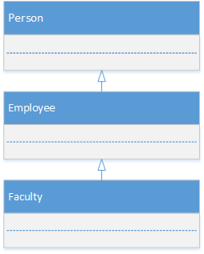
继承-子类调用父类成员
父类构造方法的调用
  super关键字：super指代父类，父类中的构造方法只能通过super来调用，并且必须位于子类方法中的第一行。
  构造方法链
    super()存在自动调用
    构造一个子类的实例时，会沿着继承链调用所有父类的构造方法，这个过程称为构造方法链
父类其它方法的调用
  通过super关键字调用
  直接调用

Slide 6
继承-子类定义自己的成员
子类和父类中的方法具有相同的签名
  方法重写：目的是允许子类中修改父类中相同方法的实现
  只有能够访问的方法才能重写
  静态方法不能被重写
子类和父类中的方法没有相同的签名
  名称相同，参数列表不同—重载
  名称不相同，属于不同的方法
方法重写和重载比较
  重写必须有相同的方法签名和返回值，重载必须具有相同的名字，但是不同的参数列表
  方法重写发生在通过继承而相关的不同类中，方法重载可以发生在同一个类中，也可以发生在由于继承而相关的类中
  了解重写标注的使用（override annotation）

Slide 7

Object-toString方法
Java中的所有类都继承自java.lang.Object（默认）
默认情况下，Object的toString()函数返回一个描述该对象的字符串（类名+@+十六进制形式的对象内存地址）
注意以下调用的含义：

Slide 8
多态和动态绑定
定义一个类实际上定义了一种新类型，包括子类型和父类型。
多态意味着父类的引用可以指向子类对象。
每个子类的实例都是其父类的实例，反之不成立，所以可以将子类的实例传给需要父类型的参数。
动态绑定
  声明类型：一个变量必须声明为某种类型，变量的这个类型称为声明类型。
  实际类型：一个引用类型变量的值可以是null，也可以是对声明类型实例的引用，变量的实际类型是被变量引用的实例的实际类类型。
  引用变量的声明类型决定了编译时匹配调用哪个方法，引用变量的实际类型决定了JVM在运行时真正调用的方法—动态绑定。

Slide 9


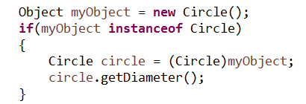
对象转换和instanceof运算符
对象转换—对象的引用可以通过类型转换为对另外一种对象的引用
隐式转换：
显示转换：
向上转换：将一个子类的实例转换为一个父类的引用
向下转换：将一个父类的实例转换为它的子类的引用
向上转换是安全的，可以隐式完成，但是向下转换不一定安全，需要通过显示转换来消除语法错误，为了避免逻辑错误，可以通过instanceof运算符来验证转换的安全性。

Slide 10

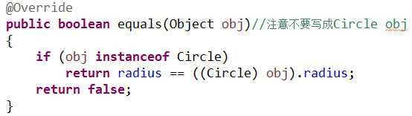
Object-equals方法
Object类中的equals方法用来测试两个对象是否相等，其默认实现为：
通常都要在自定义的类中重写该方法，以达到比较两个对象是否相等的目的。
通常，比较运算符==用来比较两个基本数据类型的值是否相等，或者判断两个对象的引用是否相等；如果想比较两个对象的内容是否相等，通常都需要通过重写equals方法来实现，如：

Slide 11
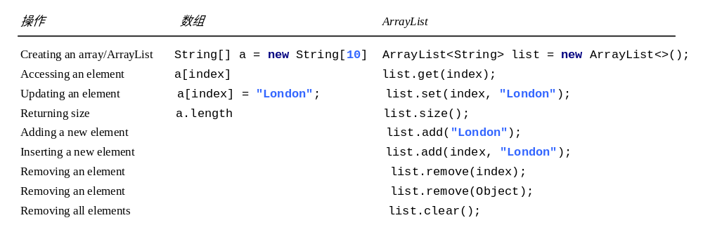
ArrayList类
Java中的ArrayList类用来存储不限定个数的对象。
ArrayList类是一种泛型类：
数组和ArrayList的区别：

Slide 12
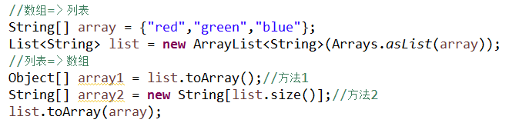
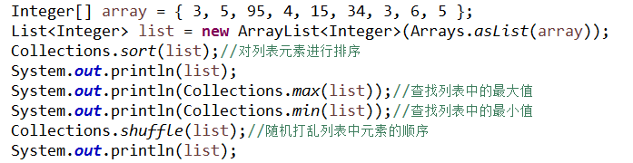
ArrayList类中的常用方法
从数组和列表的转换
对列表进行排序（列表中的元素必须可比较）
找到列表中的最大和最小元素
打乱一个列表

Slide 13
关于protected成员
类中的受保护（protected）成员可以从子类中访问。
访问级别修饰符的定义原则：
  如果不想从类的外部访问类的成员，就把成员声明成private。
  如果想让该类的用户都能访问类的成员，就把成员声明成public。
  如果想让该类的子类访问父类的成员，而不想让该类的用户访问，则把成员声明成protected。
  如果想让跟该类同一个包（package）中的其他类访问该类的成员，则把该成员声明成默认访问级别。
注意：修饰符private和protected只能用来修饰类的成员。而public和默认修饰符即可以用来修饰类的成员，也可以用来修饰类

Slide 14
防止扩展和重写
一个被final修饰的类和方法都不能被扩展，被final修饰的数据域是一个常量。
注意修饰符的使用规则：
 | 类 | 类成员 | 局部变量
public |  | 
protected |  | 
private |  | 
static | （静态类） | （静态成员）
abstract | （抽象类）
final | （不可有子类） | （常量或不可重写） | （常量）

Slide 15
小结
继承的作用：扩充或改进父类的功能
理解Object类中toString和equals的作用
动态绑定和多态性的关系
掌握instanceof的使用
注意访问修饰符在设计类过程中的使用

